Slide 1
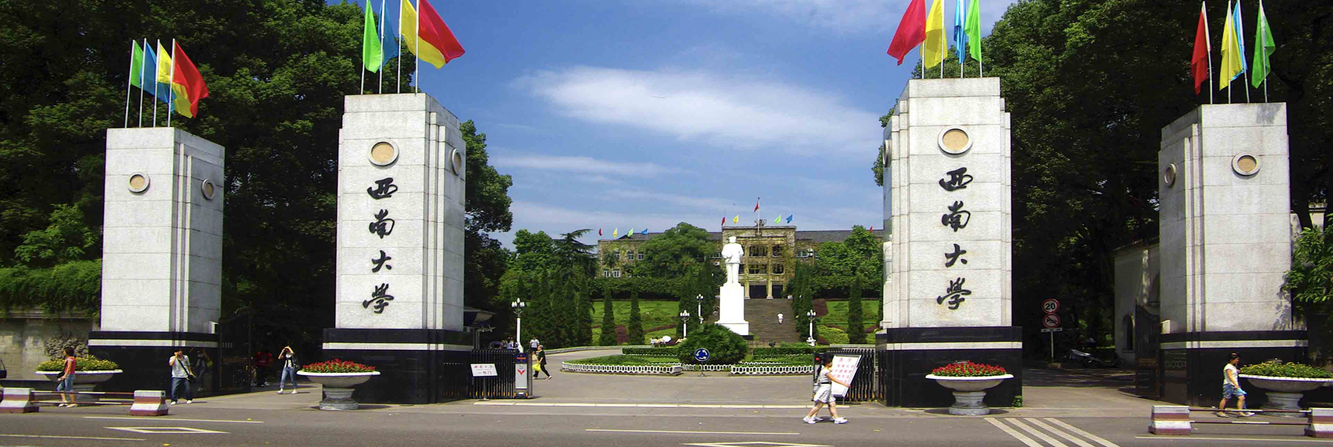
利用基元检测方法实现
机械臂的运动检测
何浪舟
严中圣
谢华建
2022.11.14

Slide 2
目录
CONTENTS
1
2
实验内容
实验结果

Slide 3

PART 1
实验内容
• Visual Studio Code 1.73.1
• OS: Windows 11 22H2
• CPU: 12th Gen Intel(R) Core(TM) i7-12700H 2.30 GHz
• Packages: python 3.9.12, opencv 4.6.0.66, numpy 1.21.5

Slide 4
实验过程
实验内容
视频
导入
逐帧
处理
ROI裁剪图像
图像
预处理
输出
结果
判断
状态
直线
检测
提取
边缘
Notes:
点一下讲一个
导入原视频
逐帧处理（转为灰度图）
ROI裁剪图像
图像预处理
提取边缘
判断状况
输出结果

Slide 5
实验内容
基元
图像中的基元泛指图像中有比较显著特点的基本单元，是一个比较概括和模糊的概念。
常见特征基元
直线段
孔
边缘、角点、直线段、圆、孔、椭圆以及其他兴趣点等
边缘
Notes:
①一般常说的基元主要有：边缘、角点、直线段、圆、孔、椭圆以及其他兴趣点等
②边缘是图像中比较低层的基元，是组成许多其他基元的基础，所以一直得到较多的关注。
③角点可被看作是由两个边缘以接近直角相结合而构成的基元。
④直线段可看作是两个邻近又互相平行的边缘相结合而构成的基元。
⑤圆是一种常见的几何形状，圆周可看作是将直线段弯曲、头尾相接而得到的。
⑥孔的形状与圆相同，但孔一般表示比较小的圆。
⑦椭圆可看作是圆的扩展，圆是椭圆的特例。
本次实验中所用到的主要是边缘、直线段和孔这三个个特征基元

Slide 6
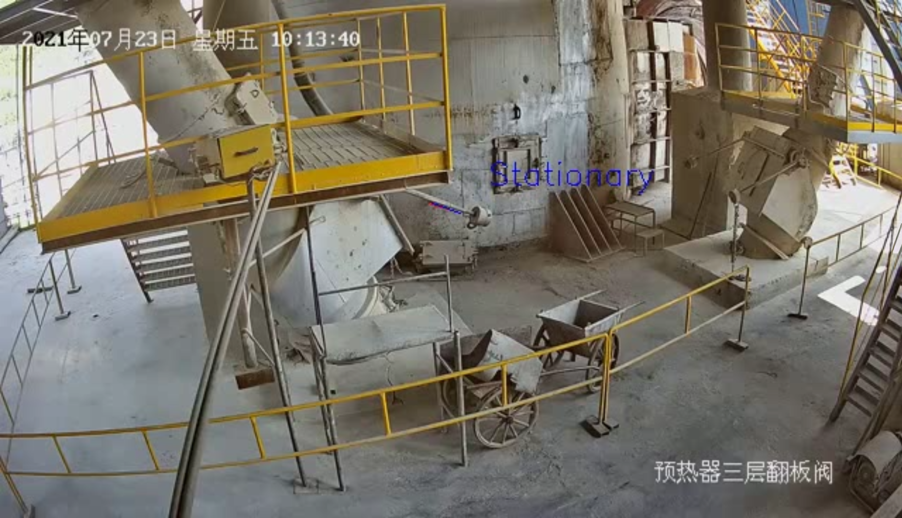
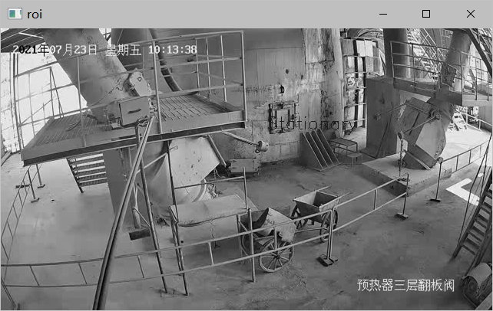
实验内容
获取视频并进行逐帧操作
第一步我们可利用cv.VideoCapture() 从摄像头或视频传入数据，并逐帧进行读取。同时利用cv.VideoWriter() 建立保存视频对象。并将读取的每一帧转为灰度图处理
cap = cv.VideoCapture("flapping_demo_video.avi")
fourcc = cv.VideoWriter_fourcc(*'DIVX')
out = cv.VideoWriter('output.avi', fourcc, 20.0, (640, 368))
ret, frame = cap.read()
gray = cv.cvtColor(frame, cv.COLOR_BGR2GRAY)
Notes:
点击显示处理结果
点击显示代码

Slide 7
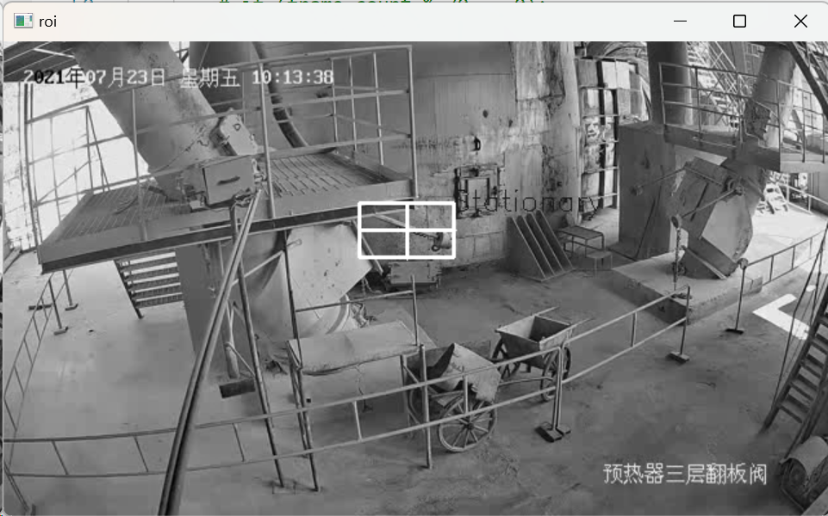
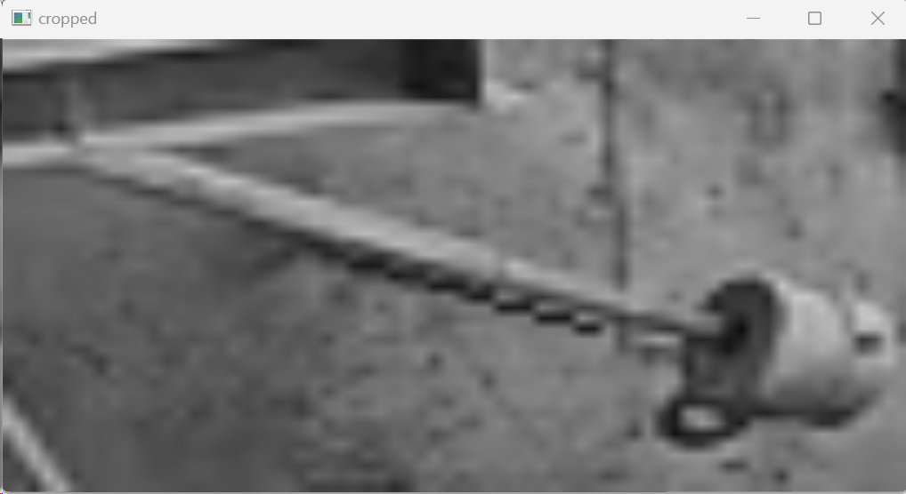
实验内容
实验内容
Region of Interest (ROI)
ROI Crop
roi = cv.selectROI(windowName="roi",img=gray, showCrosshair=True, fromCenter=False)
x, y, w, h = roi
cropped = gray[y:y+h, x:x+w] # transform to gray image
cropped = cv.resize(cropped, (680, 340)) # crop the roi region
Notes:
机器视觉、图像处理中，从被处理的图像以方框、圆、椭圆、不规则多边形等方式勾勒出需要处理的区域，称为感兴趣区域，ROI。
点击显示结果
点击显示代码

Slide 8
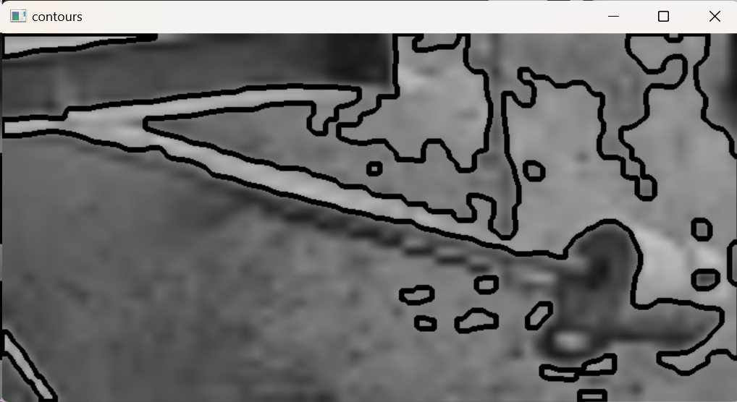
实验原理
实验内容
图像预处理
在截取ROI 区域后，我们对该区域首先进行灰度处理，再利用cv2.blur() 进行均值滤波，对噪声进行抑制；其次利用cv.morphologyEx() 先进行开运算去除背景噪声，再继续闭运算填充目标内的孔洞。如此操作使得提取到的轮廓更加连续与饱和
cropped = cv.blur(cropped, (5, 5))
kernel = cv.getStructuringElement(cv.MORPH_RECT, (9, 9))
opened = cv.morphologyEx(cropped, cv.MORPH_OPEN, kernel)
closed = cv.morphologyEx(opened, cv.MORPH_CLOSE, kernel)
ret, binary = cv.threshold(closed, 128, 255, cv.THRESH_BINARY)
contours, hierarchy = cv.findContours(binary, cv.RETR_TREE,cv.CHAIN_APPROX_SIMPLE)
cv.drawContours(cropped, contours, -1, (0, 0, 255), 3) # draw the contours
Notes:
开运算： 先腐蚀，再膨胀，可清除一些小东西(亮的)，放大局部低亮度的区域 闭运算： 先膨胀，再腐蚀，可清除小黑点
点击显示代码

Slide 9
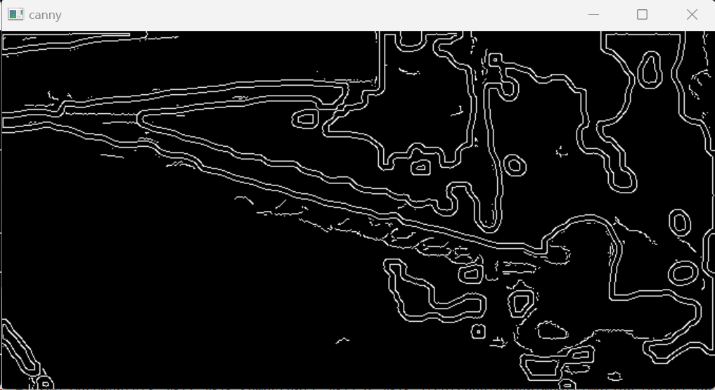
实验原理
实验内容
边缘提取
Canny算法是对Sobel、Prewitt等算子效果的进一步细化和更加准确的定位。Canny算法基于三个基本目标：
低错误率。所有边缘都应被找到，且没有伪响应。
边缘点应该被很好地定位。已定位的边缘必须尽可能接近真实边缘。
单一的边缘点响应。这意味在仅存一个单一边缘点的位置，检测器不应指出多个像素边缘。
edges = cv.Canny(cropped, 30, 50, (3, 3)) # extract the edges
Notes:
点击显示代码

Slide 10
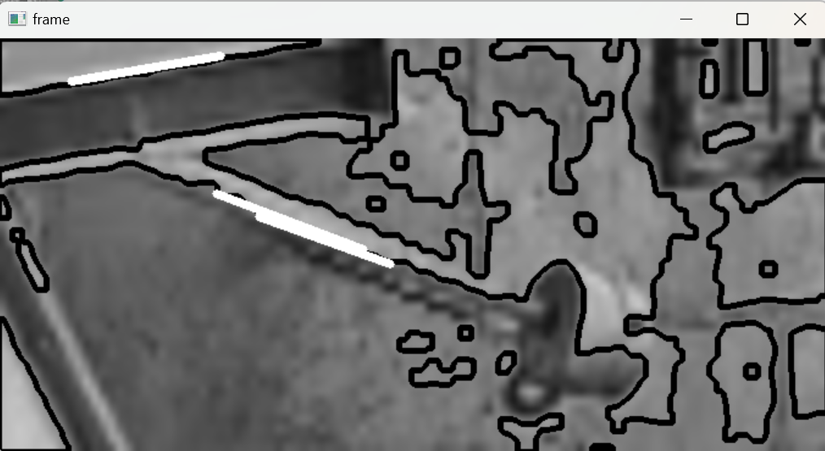
实验内容
利用概率霍夫变换进行直线检测
标准霍夫变换本质上是把图像映射到它的参数空间上，它需要计算所有的M个边缘点，这样它的运算量和所需内存空间都会很大。如果在输入图像中只是处理m（m<M）个边缘点，则这m个边缘点的选取是具有一定概率性的，因此该方法被称为概率霍夫变换（Probabilistic Hough Transform）。该方法还有一个重要的特点就是能够检测出线端，即能够检测出图像中直线的两个端点，确切地定位图像中的直线。HoughLinesP函数就是利用概率霍夫变换来检测直线的。
# motion detection
lines = cv.HoughLinesP(
edges, 1, np.pi/180, 100, minLineLength=100, maxLineGap=10) # detect the lines
Notes:
点击后显示代码

Slide 11
实验内容
HoughLinesP( )函数
HoughLines Probabilistic
功能：将输入图像按照给出参数要求提取线段，放在lines中。
8位的单通道二进制图像
单位
半径
单位
角度
void HoughLinesP(InputArray image, double rho, double theta, int threshold, double minLineLength=0, double maxLineGap=0 )
累加平面中必须达到的值
最低线段的长度
最大的距离
Notes:
此函数在HoughLines的基础上末尾加了一个代表Probabilistic（概率）的P，表明它可以采用累计概率霍夫变换（PPHT）来找出二值图像中的直线。
①第一个参数，InputArray类型的image，输入图像，即源图像，需为8位的单通道二进制图像，可以将任意的源图载入进来后由函数修改成此格式后，再填在这里。
②第二个参数，InputArray类型的lines，经过调用HoughLinesP函数后后存储了检测到的线条的输出矢量，每一条线由具有四个元素的矢量(x_1,y_1, x_2, y_2） 表示，其中，(x_1, y_1)和(x_2, y_2) 分别是每个检测到的线段的开始和结束点。
③第三个参数，double类型的rho， 以像素为单位的距离精度。 另一种形容方式是直线搜索时的进步尺寸的单位半径。
④第四个参数，double类型的theta，以弧度为单位的角度精度。另一种形容方式是直线搜索时的进步尺寸的单位角度。
⑤第五个参数，int类型的threshold，累加平面的阈值参数，即识别某部分为图中的一条直线时它在累加平面中必须达到的值。 大于阈值 threshold 的线段才可以被检测通过并返回到结果中。
⑥第六个参数，double类型的minLineLength，有默认值0，表示最低线段的长度，比这个设定参数短的线段就不能被显现出来。
⑦第七个参数，double类型的maxLineGap，有默认值0，允许将同一行点与点之间连接起来的最大的距离。

Slide 12
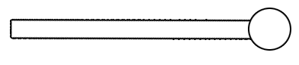
实验原理
实验内容
机械臂状态判定：
初始位置
当前位置
运动1
运动2
静止
Notes:
机械臂的运动情况可能是
①机械臂向上运动
②机械臂向下运动
③机械臂静止
机械臂运动的情况有运动和静止两类，运动和静止之前最大的区别在于直线斜率是否发生变化，所以我们设计基于斜率的变化与否，判断机械臂运动的情况

Slide 13
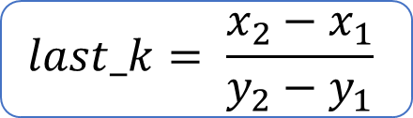
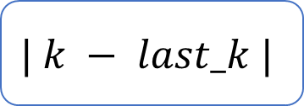
实验内容
机械臂状态判定：
调用HoughLinesP函数，获得线段的起始点和终点坐标参数$(x_{1},y_{1}),(x_{2}, y_{2})$
求得直线斜率 $k= \frac{x_{2}−x_{1}}{y_{2}−y_{1}}$
running
更新last_k
else
$$| k − last_k |$$
$$last_k= \frac{x_{2}−x_{1}}{y_{2}−y_{1}}$$
stopped
<0.1
循环

Slide 14
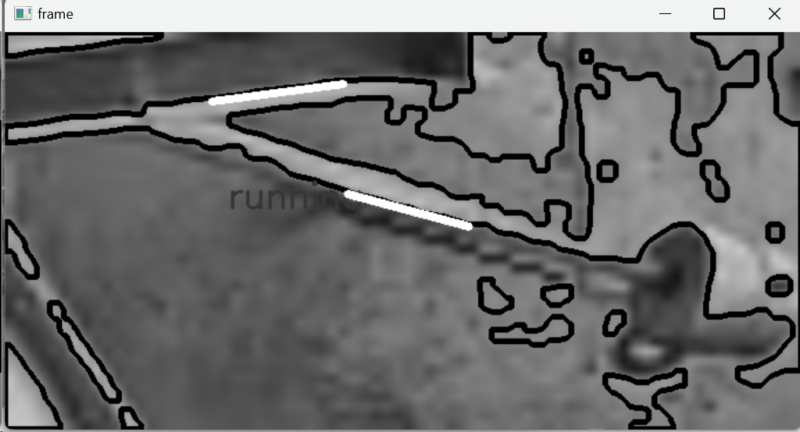
实验内容
根据斜率将异常值滤去，将机械臂所对应的直线斜率与初始状态斜率进行比较，同时为了避免由于惯性造成的扰动影响结果的判断，我们设定阈值以判断机械臂的运动状态。
if (len(lines) != 0):
for line in lines:
x1, y1, x2, y2 = line[0]
if ((x1 == x2) or (y1 == y2) or ((x2-x1)/(y2-y1) > 5)):
continue
k = (x2-x1)/(y2-y1)
if (k < 0):
continue
if (k_flag == True):
if (abs(k-last_k) < 0.1):
state = 0
else:
state = 1
cv.line(cropped, (x1, y1), (x2, y2), (255, 0, 0), 5)
if (k_flag == False):
last_k = (x2-x1)/(y2-y1)
k_flag = True
Notes:
点击显示代码

Slide 15
实验内容
最后将结果在原始视频中进行标注，并输出最终的结果保存。
if (state):
cv.putText(cropped, 'running', (word_x, word_y),
cv.FONT_HERSHEY_SIMPLEX, 1, (255, 0, 0), 2)
cv.putText(frame, 'running', (word_x, word_y),
cv.FONT_HERSHEY_SIMPLEX, 1, (55, 255, 155), 2)
else:
cv.putText(cropped, 'stopped', (word_x, word_y),
cv.FONT_HERSHEY_SIMPLEX, 1, (255, 0, 0), 2)
cv.putText(frame, 'stopped', (word_x, word_y),
cv.FONT_HERSHEY_SIMPLEX, 1, (55, 255, 155), 2)
cv.imshow("frame", cropped)
out.write(frame)
out2.write(cropped)
# cv.imshow("frame", cropped)

Slide 16
PART 2
实验结果

Slide 17
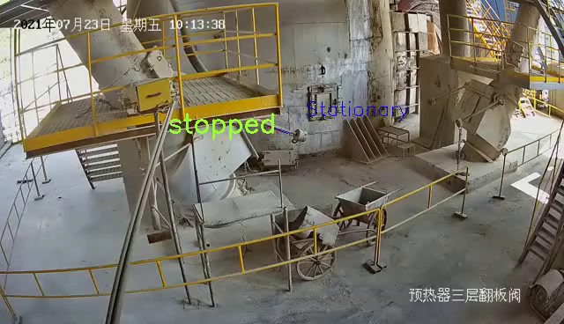
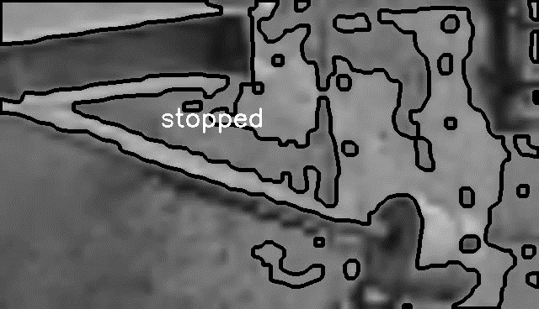

实验结果
实验结果

Slide 18
感谢观看
Thanks for watching

